Slide 1
Polityk przyszłości Lech Kaczyński na tle historii współczesnej
Wykonał: Mateusz Maciejewski, klasa VIII a Szkoła Podstawowa im. Zygmunta Krasińskiego w Opinogórze Górnej

Slide 2
Życiorys
Lech Aleksander Kaczyński urodził się 18 czerwca 1949 r. w Warszawie, zginął 10 kwietnia 2010 r. w Smoleńsku.
Polski polityk i prawnik.
Prezydent Rzeczypospolitej Polskiej w latach 2005–2010.
Brat bliźniak Jarosława Kaczyńskiego.

Slide 3
Wykształcenie
Uczęszczał do XLI Liceum Ogólnokształcącego im. Joachima Lelewela w Warszawie,
ukończył XXXIX Liceum Ogólnokształcące im. Ludowego Lotnictwa Polskiego na Bielanach w Warszawie (1967),
był absolwentem Wydziału Prawa i Administracji Uniwersytetu Warszawskiego,
w 1980 r. obronił doktorat z prawa pracy, a w 1990 r. uzyskał habilitację.

Slide 4
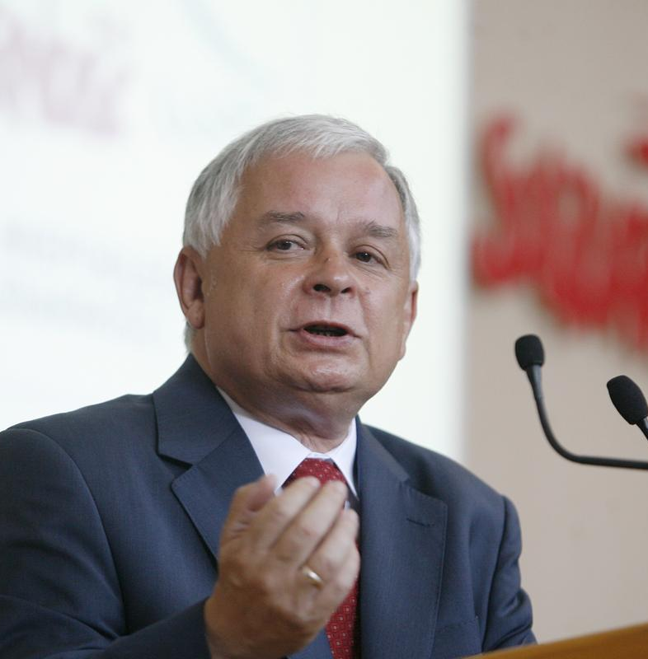
Działalność polityczna
Lech Kaczyński:
działacz opozycji politycznej w okresie Polskiej Rzeczypospolitej Ludowej,
Prezes Najwyższej Izby Kontroli w latach 1992–1995,
minister sprawiedliwości i prokurator generalny w rządzie Jerzego Buzka w latach 2000–2001,
prezydent miasta stołecznego Warszawy w latach 2002–2005,
współzałożyciel partii Prawo i Sprawiedliwość i jej pierwszy prezes (2001–2003),
senator I kadencji (1989–1991),
poseł na Sejm I i IV kadencji (1991–1993, 2001–2002),
doktor habilitowany nauk prawnych,
profesor nadzwyczajny Uniwersytetu Kardynała Stefana Wyszyńskiego w Warszawie i Uniwersytetu Gdańskiego, specjalista w zakresie prawa pracy.

Slide 5
Tragiczna śmierć
10 kwietnia 2010 roku prezydent wraz małżonką Marią i towarzyszącą mu delegacją, leciał do Katynia, gdzie wraz z przedstawicielami Rodzin Katyńskich, a także parlamentarzystami, duchownymi, kombatantami i żołnierzami, miał złożyć hołd Polakom zamordowanym przez NKWD na mocy decyzji z 5 marca 1940 r. Biura Politycznego WK. Samolot rozbił się o godz. 8.56 w czasie podejścia do lądowania, kilkaset metrów od pasa startowego lotniska wojskowego Siewiernyj. W katastrofie zginęło 96 osób.
18 kwietnia 2010 roku Para prezydencka spoczęła w podziemiach Katedry na Wawelu w Krakowie.

Slide 6
Ordery i odznaczenia zagraniczne
Złoty Łańcuch i Gwiazda Orderu Zasługi Zakonu Maltańskiego – nadany przez Wielkiego Mistrza Zakonu Maltańskiego Fra Andrew Willoughby Ninian Bertie;
Łańcuch Orderu Króla Abdulaziza – nadany przez Króla Arabii Saudyjskiej Abdullaha Bin Abdulaziza Al. Sauda;
Order Zwycięstwa Świętego Jerzego – nadany przez Prezydenta Republiki Gruzji Micheila Saakaszwilego;
Order Księcia Jarosława Mądrego I Stopnia – nadany przez Prezydenta Republiki Ukrainy Wiktora Juszczenko;
Order Infanta Henryka z Wielką Wstęgą – nadany przez Prezydenta Republiki Portugalskiej Anibala Cavaco Silva.
Order Białego Podwójnego Krzyża I klasy – nadany przez Prezydenta Republiki Słowackiej Ivana Gašparoviča;
Krzyż Wielki z Łańcuchem Orderu Republiki Węgierskiej;
Order Wielkiego Księcia Witolda I Klasy z Łańcuchem;
Order imienia Gejdara Alijewa.

Slide 7
Obrady okrągłego stołu
Lech Kaczyński był jednym z kilku najbardziej zaufanych współpracowników Lecha Wałęsy. Brał udział w obradach "okrągłego stołu" w zespole do spraw pluralizmu związkowego.
Gospodarzem rozpoczętych 6 lutego 1989 r. obrad był gen. Czesław Kiszczak. Kształt stołu miał symbolizować równość stron. Celem było wypracowanie kompromisu miedzy komunistyczną władzą a opozycją, dającego spokój polityczny i szanse na poprawę gospodarki. Wydarzenie zakończyło się 5 kwietnia 1989 r . w Pałacu Namiestnikowskim. Okrągły Stół doprowadził do upadu komunizmu i powstania III RP.

Slide 8
Obrady okrągłego stołu

Slide 9
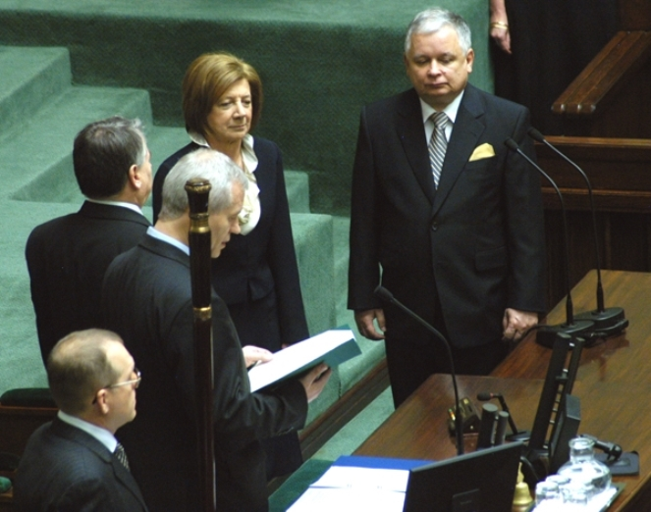
Wybory prezydenckie
23 października 2005 roku, po otrzymaniu 54,04% głosów, Lech Kaczyński wygrał wybory prezydenckie.
Urząd objął 23 grudnia 2005 roku, składając przysięgę przed Zgromadzeniem Narodowym.
Filary prezydentury Lecha Kaczyńskiego:
silna Polska oparta na historycznej pamięci, aktywnie i suwerennie działająca na arenie międzynarodowej.
Zaprzysiężenie Lecha Kaczyńskiego przed Zgromadzeniem Narodowym 23.12.2005.
Fot.: The oryginał uploader was Palladinus at Polish Wikipedia

Slide 10
Podróż prezydenta do Gruzji
Inicjator akcji dyplomatycznej, która ocaliła Gruzję, kiedy rosyjskie czołgi zbliżały się do Tbilisi.
Prezydent Lech Kaczyński przybył do Tbilisi, stolicy Gruzji, 12 sierpnia 2008 roku, podczas wojny rosyjsko-gruzińskiej, po kolejnym bombardowaniu przez Rosjan miasta Gori. W ten sposób sprzeciwił się rosyjskiej agresji, a jego przemówienie okazało się prorocze dla późniejszych losów wschodniej części Europy.
,,Gdy zainicjowałem ten przyjazd, niektórzy sądzili, że prezydenci będą się obawiać. Nikt się nie obawiał. Wszyscy przyjechali, bo Środkowa Europa ma odważnych przywódców. I chciałbym to powiedzieć nie tylko wam. Chciałbym to powiedzieć również tym z naszej wspólnej Unii Europejskiej, że Europa Środkowa, Gruzja, że cały nasz region będzie się liczył, że jesteśmy podmiotem. I my też wiemy świetnie, że dziś Gruzja, jutro Ukraina, pojutrze państwa bałtyckie, a później może i czas na mój kraj, na Polskę …”. (Lech Kaczyński)

Slide 11
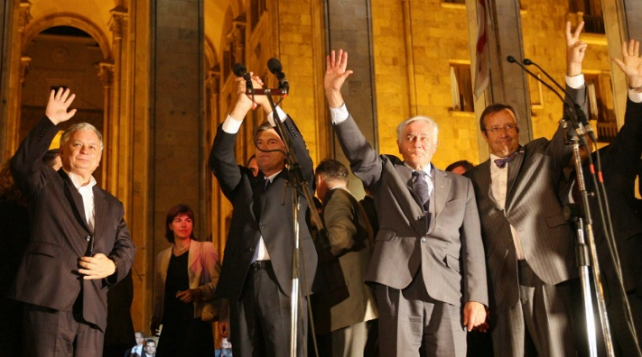
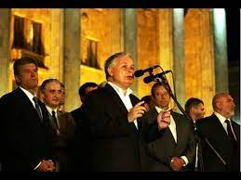
,,Ten dzień zmienił historię Gruzji” Ekatarina Beruashvili
Przebywając w Tbilisi, wziął udział w wiecu poparcia Gruzinów wraz z prezydentami Litwy, Estonii, Ukrainy i premierem Łotwy.
Przemawiając do 200 tys. zgromadzonych, zapewnił, że Gruzja zawsze może liczyć na pomoc przyjaciół, a obowiązkiem społeczności międzynarodowej jest solidarne przeciwstawienie się rosyjskim dążeniom imperialnym. Zapewnił też gruzińskich obywateli, że nie zostali sami w walce.
Prezydent Lech Kaczyński, prezydent Ukrainy Wiktor Juszczenko, prezydent Litwy Valdas Adamkus i prezydent Estonii Toomas Hendrik Ilves podczas wiecu w Tbilisi Foto: PAP/Radek Pietruszka

Slide 12
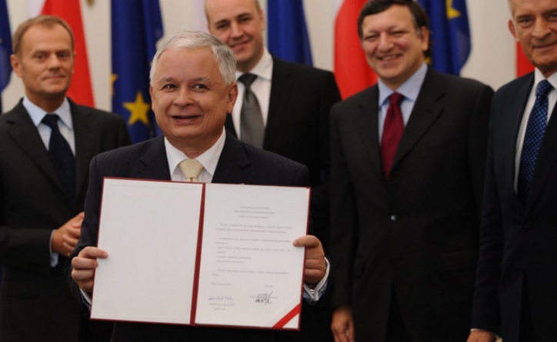
Traktat lizboński
10 października 2009 roku podpisał akt ratyfikacyjny Traktatu Lizbońskiego.
Początki Traktatu z Lizbony sięgają projektu konstytucyjnego z końca 2001 r., po którym nastąpiły dalsze działania podejmowane przez Konwent Europejski, który opracował projekt Traktatu ustanawiającego konstytucję dla Europy. Traktat podpisano na szczycie Rady Europejskiej w Lizbonie 13 grudnia 2007 r. i został on ratyfikowany przez wszystkie państwa członkowskie.
Starał się zbudować oś współpracy energetycznej,
która uwolniłaby Europę Wschodnią
od szantażu gazowego.

Slide 13
Prezydent Lech Kaczyński na Ukrainie
Prawda „wyzwoli nas” i pozwoli budować lepszą przyszłość dla Polski, Ukrainy i całej Europy – powiedział prezydent Lech Kaczyński podczas uroczystości upamiętniających tragedię zamordowanych mieszkańców wsi Huta Pieniacka pod Złoczowem na Ukrainie.
W dniu 28 lutego 2009 roku, prezydenci Polski i Ukrainy modlili się wspólnie w intencji ofiar masakry polskich mieszkańców wsi Huta Pieniacka, dokonanej w 1944 roku przez ukraińskich nacjonalistów współpracujących z niemieckimi okupantami.
W 2005 roku w miejscu tragedii został postawiony krzyż upamiętniający zamordowanych mieszkańców. W tym miejscu, prezydenci Lech Kaczyński i Wiktor Juszczenko wspólnie oddali hołd pomordowanym.

Slide 14
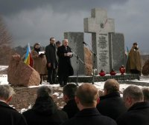
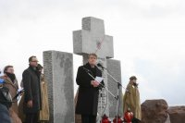
Wizyta na Ukrainie
„Stajemy teraz wspólnie na ziemi, która wchłonęła krew niewinnych ludzi, ale stajemy pod krzyżem, który nie oznacza tylko miejsca spoczywania zmarłych, nasza obecność tutaj oznacza kolejny krok na drodze pojednania między naszymi narodami”. (Lech Kaczyński)
Dbał o zachowanie strategicznych relacji z Ukrainą.
,,Jestem przekonany, że wolny Ukrainiec nie może istnieć bez wolnego Polaka, jak i wolny Polak bez wolnego Ukraińca - tak jak nie może być wolnej Polski bez wolnej Ukrainy i na odwrót”. (Wiktor Juszczenko)

Slide 15
Polityka przywracania pamięci
Lech Kaczyński był inicjatorem honorowania osób zasłużonych dla polskiej wolności i niepodległości, a na przestrzeni lat niedocenionych. Prowadził działania przypominające ważne, a mało znane wydarzenia historyczne.
W 2006 roku powołał Order Krzyża Wojskowego, który jest nadawany za znamienite zasługi cywilne i wojskowe dla Rzeczypospolitej Polskiej, położone zarówno w czasie pokoju jak i w czasie wojny.
Najwyższe polskie odznaczenie - Order Orła Białego - otrzymali działacze opozycji antykomunistycznej w PRL, a także bohaterowie okresu II wojny światowej i okupacji hitlerowskiej, skazani na karę śmierci lub represjonowani w okresie stalinowskim.
3 maja 2006 r. śp. Lech Kaczyński wręcza śp. Annie Walentynowicz Order Orła Białego. PAP/Radek Pietruszka.

Slide 16
Pamięć i szacunek dla przodków fundamentem wspólnoty narodowej
Z inicjatywy Lecha Kaczyńskiego zostały ustanowione ustawą:
Narodowy Dzień Pamięci Powstania Warszawskiego w 2009 r. w hołdzie bohaterom Powstania Warszawskiego.
Była to największa w Europie akcja zbrojna przeprowadzona przez organizację podziemną. Dla powojennych pokoleń Polaków, Powstanie Warszawskie stało się symbolem walki o niepodległość.
Narodowy Dzień Pamięci ,,Żołnierzy Wyklętych” w 2011.
,,Narodowy Dzień Pamięci „Żołnierzy Wyklętych” ma być wyrazem hołdu dla żołnierzy drugiej konspiracji za świadectwo męstwa, niezłomnej postawy patriotycznej i przywiązania do tradycji niepodległościowych, za krew przelaną w obronie Ojczyzny” – podkreślił Lech Kaczyński.
Lech Kaczyński prowadził politykę historyczną, która miała przypomnieć nowym pokoleniom Polaków dumę narodową i szacunek dla zapomnianych bohaterów walk o wolność Rzeczypospolitej.

Slide 17
Bibliografia
A. Kruszyńska, „10 lat temu prezydent Lech Kaczyński ratyfikował Traktat Lizboński”, https://dzieje.pl/aktualnosci/10-lat-temu-prezydent-lech-kaczynski-ratyfikowal-traktat-lizbonski 28.05.2022 r.
Polskie radio, „Słowa Lecha Kaczyńskiego wciąż aktualne. W 2008 r. sprzeciwiał się rosyjskiej agresji na Gruzję i ostrzegał Ukrainę” https://www.polskieradio.pl/39/156/Artykul/2906851,Slowa-Lecha-Kaczynskiego-wciaz-aktualne-W-2008-r-sprzeciwial-sie-rosyjskiej-agresji-na-Gruzje-i-ostrzegal-Ukraine, 28.05.2022 r.
„Biografia Lecha Kaczyńskiego”, https://ksap.gov.pl/ksap/ksap/patron-ksap/biografia-lecha-kaczynskiego 28.05.2022 r.
„ Lech Kaczyński” https://pl.wikipedia.org/wiki/Lech_Kaczy%C5%84ski 28.05.2022r.

Slide 18
C.D.
https://wiadomosci.com/mija-10-lat-od-przemowienia-prezydenta-lecha-kaczynskiego-w-tbilisi-ten-dzien-zmienil-historie-gruzji/
https://www.bbn.gov.pl/pl/wydarzenia/1591,Prezydent-Lech-Kaczynski-na-Ukrainie.htmlhttps://www.gov.pl/web/edukacja-i-nauka/1-marca--narodowy-dzien-pamieci-zolnierzy-wykletych
https://www.prezydent.pl/kancelaria/archiwum/archiwum-lecha-kaczynskiego/prezydent/biografia.

